Slide 1



Slide 2
新闻阅读之重点突破

Slide 3
本课重点突破
分析新闻的真实性、
分析新闻的表现手法
解题指导

Slide 4
重点突破一： 分析新闻的真实性
常见设问方式:
1、这篇报道从哪些方面体现出新闻的真实性？
2、请问这篇报道是怎样体现新闻的真实性的？
3、 请从新闻的特点（和主题两个方面），分析本文获得巨大成功的原因。

Slide 5
(二)分析新闻内容的真实性 解题思路指导
①从细节描写作用的角度思考；
②从新闻数据运用的角度思考；
③从第一人称叙述的角度思考；
④从引用人物话语的角度思考。

Slide 6
1、真实是新闻的生命，这篇报道从哪些方面体现出新闻的真实性？（4分）
这篇新闻主要从以下几个方面来表现真实性：
①生动具体的细节描写。如描绘夜空飞行见到的“奇怪情景”，真实可感。
①从细节描写作用的角度思考；
②使用表达精确的数据。如3点50分、400英尺、15枚等各种数据详尽确凿。
②从新闻数据运用的角度思考；
③用第一人称叙述，使新闻更具有现场感、亲切感，显得其内容真实可信。
③从叙述人称选择的角度思考；
④从引用人物话语的角度思考。
④引用作者和中士的对话，再现了现场情形。增强了真实感。

Slide 7
我 来 评 卷
参考答案:这篇新闻主要从以下几个方面来表现真实性：
①生动具体的细节描写。如描绘夜空飞行见到的“奇怪情景”，真实可感。
②使用表达精确的数据。如3点50分、400英尺、15枚等各种数据详尽确凿。
③用第一人称叙述，使新闻更具有现场感、亲切感，显得其内容真实可信。
④引用作者和中士的对话，再现了现场情形。增强了真实感。
(评分标准:一个要点给1分,只答术语不结合文本分析只给一半分)

Slide 8
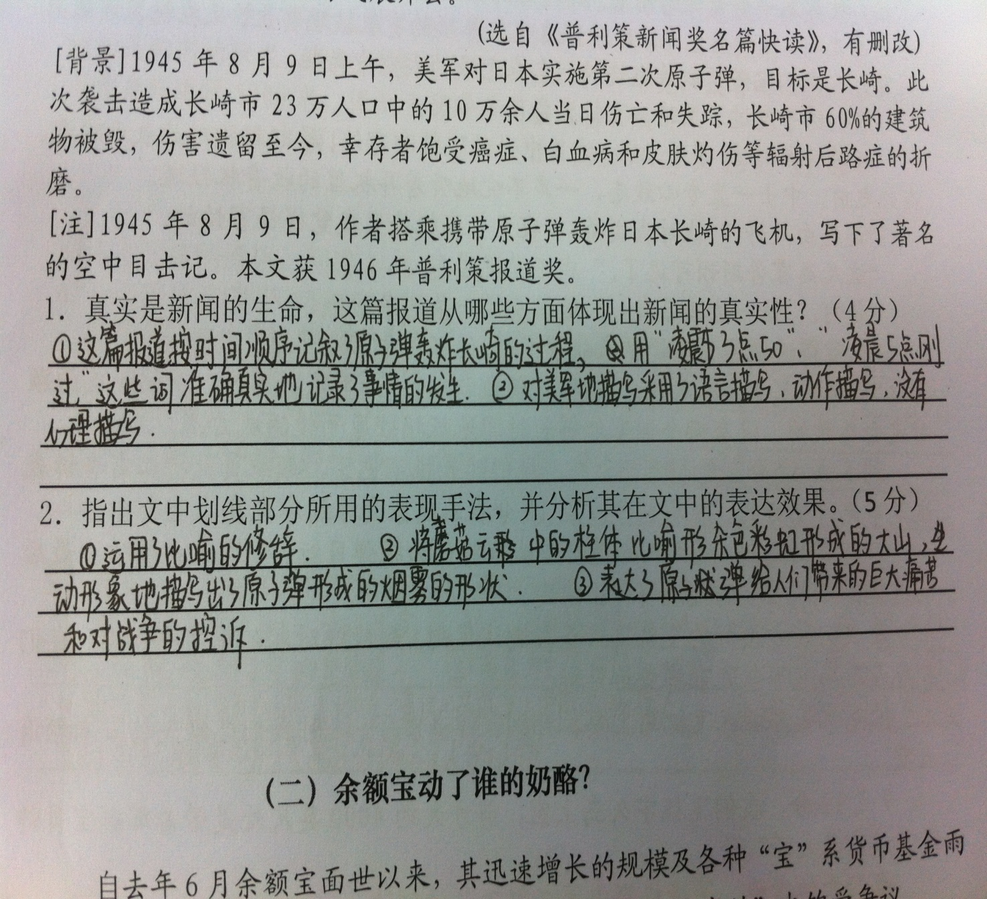
例卷一：

Slide 9
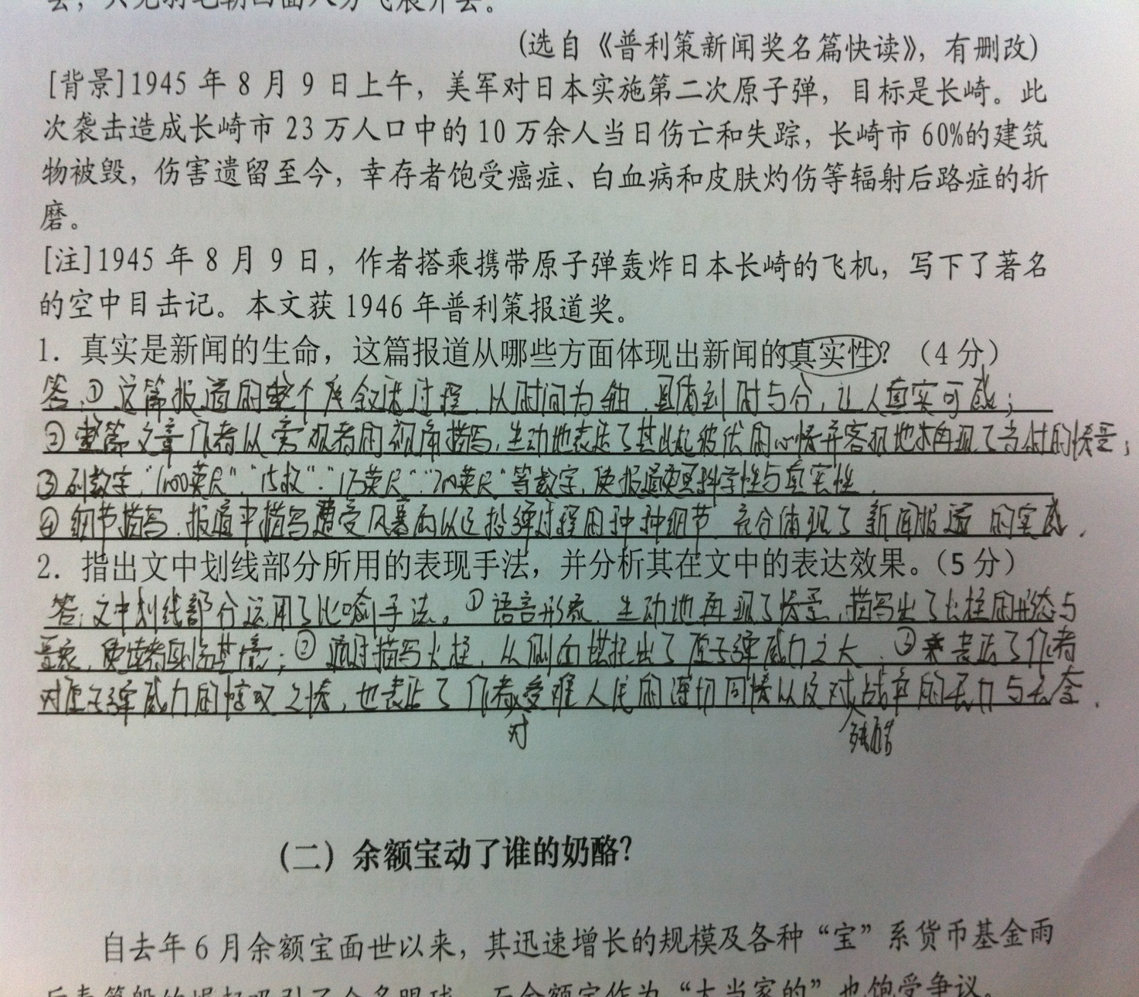
例卷二：

Slide 10
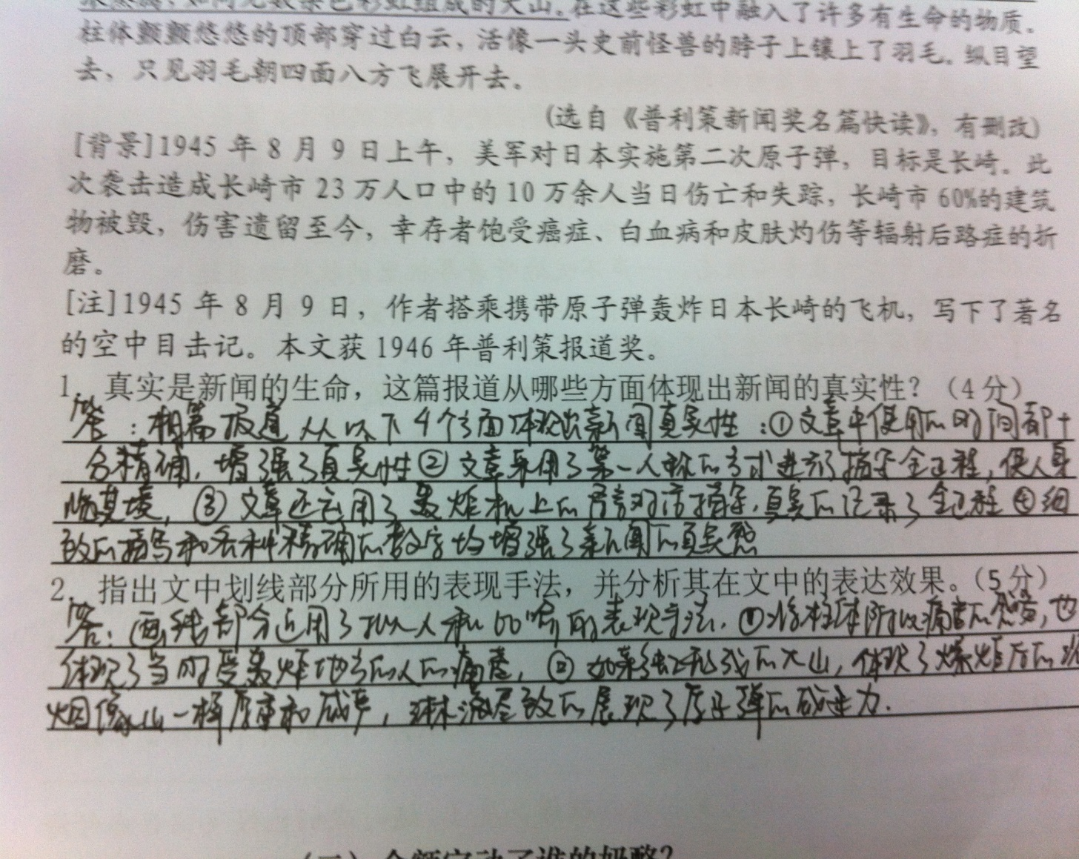
例卷三：

Slide 11
巩固练习
3.真实性是新闻最主要的特征，请问这篇通讯是怎样体现新闻的真实性的？(4分)
参考答案:
这篇新闻主要从以下几个方面体现出新闻的真实性：
①生动具体的细节描写,如救助尤莎的细节描写，真实可感。
②使用表达精确的数据,如海拔5200米、4年前的5月、12小时后等各种数据详尽确凿。
③直接引用当事者的语言，如引用病人的话、弗瑞尔的话，增强了真实感。

Slide 12
重点突破二：分析新闻的表现手法
分析新闻的表现手法的解题思路
第一步：准确鲜明地点出表现手法。
第二步：结合文本分析这种表现手法是怎样用的。
第三步：分析这种表现手法的表达效果：
生动形象地表现新闻对象的特点；
突出强调了新闻的主题；
增强了新闻的真实性和感染力等。

Slide 13
题目： 指出文中划线部分所用的修辞手法，并分析其在文中的表达效果。 (5分)
①划线部分运用拟人和比喻的修辞手法。
第一步：准确鲜明地点出表现手法。
②“痛苦”赋予柱体以人的情感既写出了柱体在空中蒸腾翻滚的态势，也表达了战争给人们带来痛苦的主题。
第二步：结合文本分析这种表现手法是怎样用的。
③ 把原子弹爆炸时产生的火柱的绚丽色彩和庞大的形体分别比成“彩虹”、“大山”。
④生动形象地表现了原子弹爆炸时的惨烈让读者如临现场，增强了报道的真实性和感染力。
第三步：分析这种表现手法的表达效果：
生动形象地表现新闻对象的特点；
突出强调了新闻的主题；
增强了新闻的真实性和感染力等。

Slide 14
我 来 评 卷
参考答案：
①划线部分运用拟人和比喻的修辞手法。
②“痛苦”赋予柱体以人的情感既写出了柱体在空中蒸腾翻滚的态势，也表达了战争给人们带来痛苦的主题。
③ 把原子弹爆炸时产生的火柱的绚丽色彩和庞大的形体分别比成“彩虹”、“大山”。
④生动形象地表现了原子弹爆炸时的惨烈，让读者如临现场，增强了报道的真实感和感染力。
（评分标准：手法2分，结合文本内容分析2分，效果1分。）

Slide 15
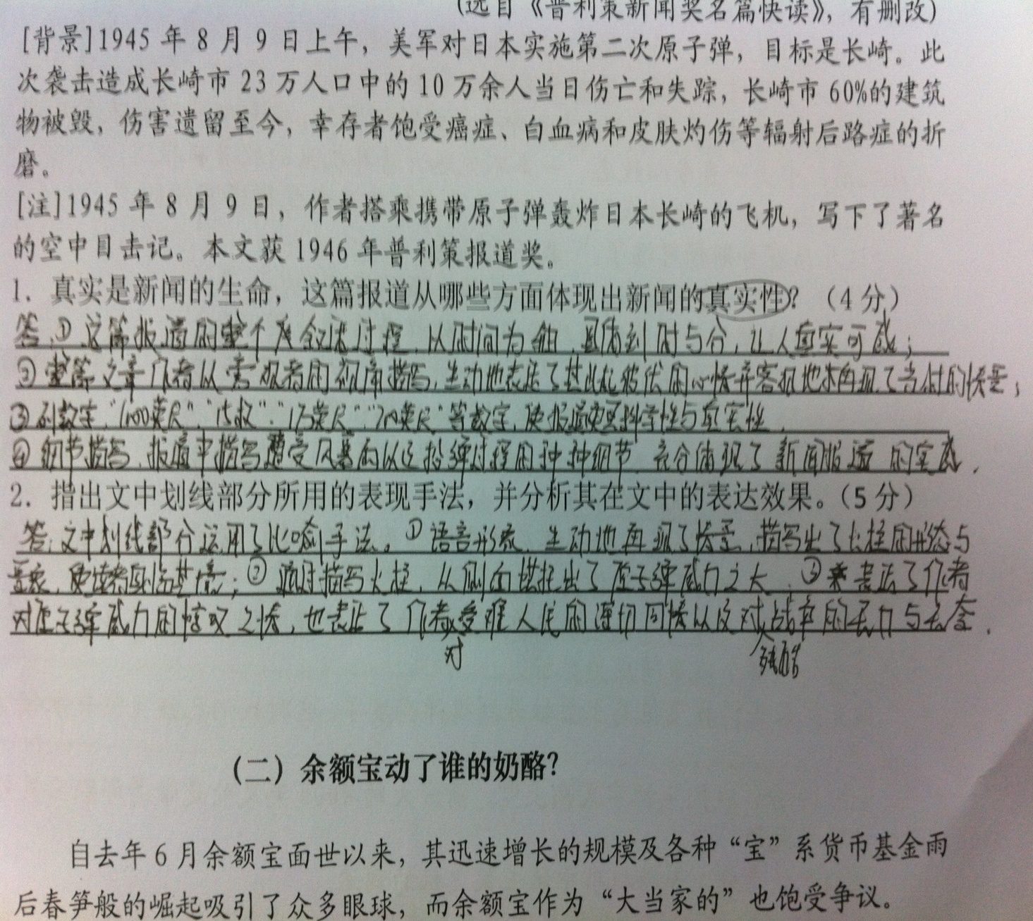
例卷一：

Slide 16
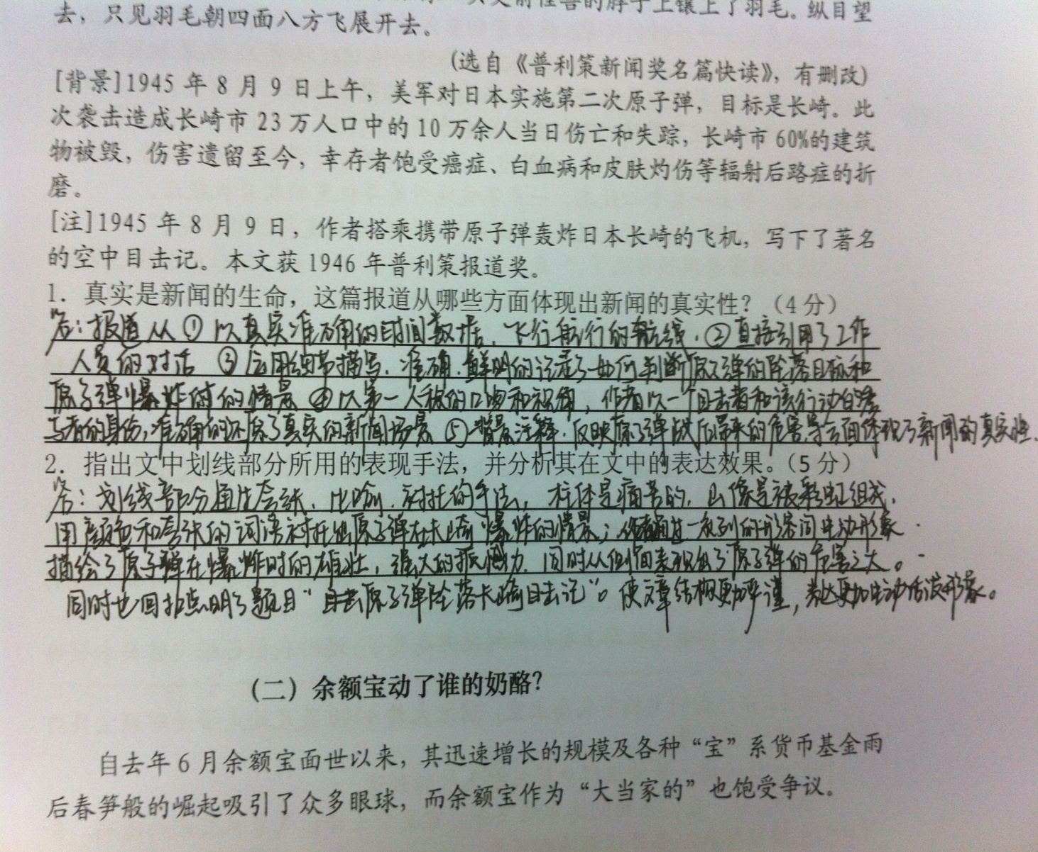
例卷二：

Slide 17
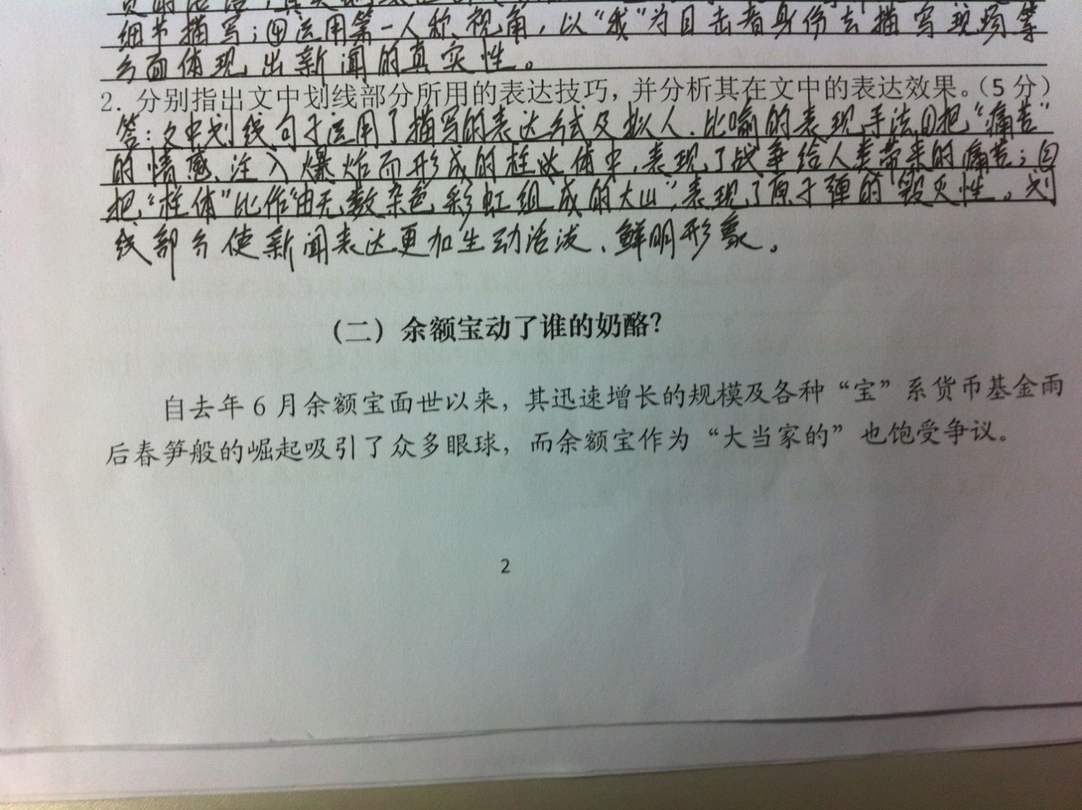
例卷三：

Slide 18
巩固练习
4、文章叙述“夏普身亡”“尤莎获救”两则事例，用了什么表现手法，有何用意？（5分）
①两则事例形成鲜明对比。(1分)
②“夏普身亡”是因为无人救助。(1分)
③“尤莎获救”是因为弗瑞尔在此创办了诊所。(1分)
④两相对比，突出了救助的艰难，强调了弗瑞尔“创办诊所”的意义。(2分)
(从突出强调了新闻主题的角度谈表达效果)

Slide 19
小 结
1、做实用类文本阅读题时，要提高文体意识，紧扣文本的文体特征。
2、答题要规范：
审准题意：问什么，答什么
选准角度：怎么问，怎么答
踩点作答： 分点答题，要点齐全
准确表述：术语准确，语句通顺

Slide 20
拓展练习
5.“云端深处有‘菩萨’”简要分析这个标题好在哪儿？(4分)
①这一标题采用比喻手法，生动形象。
②“云端深处”指在海拔5200米的珠穆朗玛峰上，极言该诊所位置高寒，医疗条件恶劣。
③“菩萨”指53岁的高原女医生弗瑞尔以及互相救助的登山者。
④能吸引读者，引领全文，也表达了作者对女医生弗瑞尔以及互相救助的登山者的崇高敬意。

Slide 21
拓展练习
6、新闻的标题被喻为新闻的“眼睛”，标题是否精彩，直接关系到能否激发读者的阅读欲望。试析本文标题的妙处。(4分)
【参考答案】
①这一标题巧妙化用了名作《谁动了我的奶酪？》的标题,吸引了读者的注意力。②用比喻的手法， 把利益比成奶酪，生动形象。③ 高度概括了余额宝的出现对其他金融行业利益的触动。④疑问句的形式激发读者的阅读兴趣。

